Slide 1
Новогодний
Этнокалендарь
Урок – презентация
2009 год

Slide 2
декабрь

Slide 4
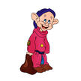
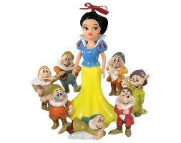
19, 17, 12, 18, 16, 20, 18, 16, 14, 15

Slide 5
декабрь
7
14
21
28

Slide 6
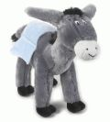
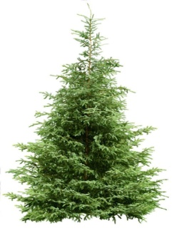
декабрь

Slide 7
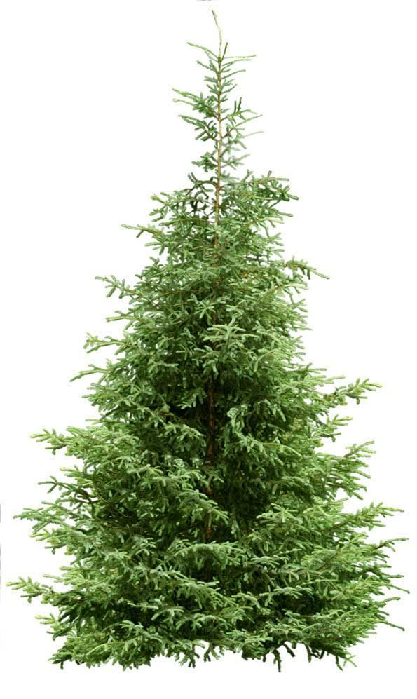
1
15
29
8
22

Slide 8
декабрь
 | 1
 | 8
 | 15
 | 22
 | 29

Slide 9
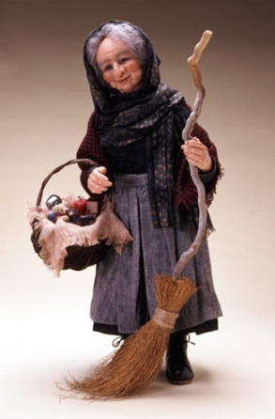
декабрь
Молодец
Хорошо
Можешь лучше

Slide 10
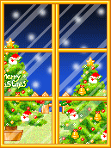
1
7
9

Slide 11
декабрь
2
9
16
27
30
Молодец
Хорошо
Можешь лучше

Slide 12
декабрь
2 балла
4 балла
6 баллов

Slide 13
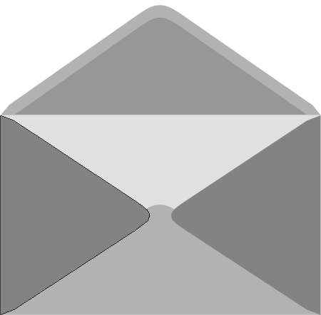
а + 8
а - 8
27+8= 35
30+8=38
52+8=60
27-8= 19
30-8=22
52-8=44
27,30,52
27,30,52

Slide 14
декабрь
 |  |  | 3
 |  |  | 10
 |  |  | 17
 |  |  | 24
 |  |  | 31
2 балла
4 балла
6 баллов

Slide 15
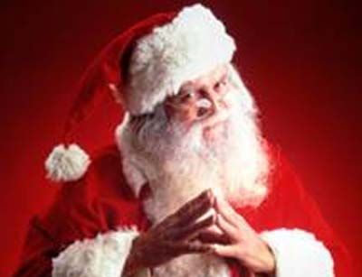
. .
/

Slide 16
декабрь
 |  |  |  | 4
 |  |  |  | 11
 |  |  |  | 18
 |  |  |  | 25
100%
60%
30%

Slide 17
декабрь
5
12
19
26

Slide 18
декабрь
6
13
20
27

Slide 19
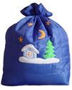
100%
Молодец
6 баллов

Slide 20
декабрь
 | 1 | 2 | 3 | 4 | 5 | 6
7 | 8 | 9 | 10 | 11 | 12 | 13
14 | 15 | 16 | 17 | 18 | 19 | 20
21 | 22 | 23 | 24 | 25 | 26 | 27
28 | 29 | 30 | 31
100%
Молодец
Хорошо
Можешь
лучше
6 баллов
2 балла
4 балла
6 баллов
100%
60%
30%
Молодец

Slide 21
Спасибо за урок!

Slide 22
100%
Молодец
Хорошо
Можешь
лучше
6 баллов
2 балла
4 балла
6 баллов
100%
60%
30%
Молодец

